Slide 1
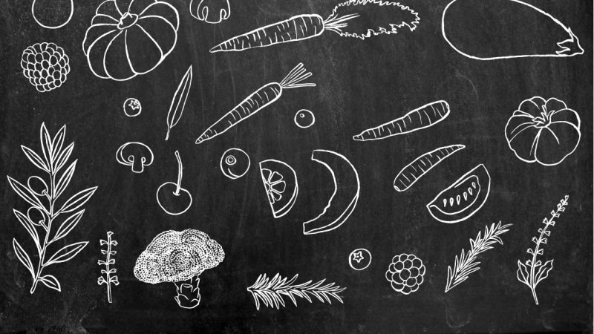
Школа здорового образа
"#ЗаЗОЖ"

Slide 2

О проекте
ЗОЖ - это легко и интересно.
Школа предполагает под собой создание программы рассчитанной на 2 месяца, то есть за время проекта пройдет 2 набора. В каждом наборе будет обучатся 2-3 группы, количество обучающихся в одной группе не должно превышать 30 человек, для лучшего усвоения знаний. Участникам будет предложено пройти ряд мастер-классов, чтобы улучшить свое здоровье, а также ответить на множество вопросов о образа жизни. О том как придерживаться здорового образа жизни расскажет наша команда, а также эксперты в сфере ЗОЖ.

Slide 3

Цель
Провести с сентября по декабрь 2021 года в городе Кургане занятия, в рамках школы здорового образа жизни "#ЗаЗОЖ", для повышения знаний в данной сфере среди подростков и молодёжи города

Slide 4
Задачи
1. Пригласить к участию в занятиях подростков и молодежь города Кургана в возрасте 14-35 лет;
2. Привлечь экспертов различных сфер здорового образа жизни и провести мастер-классы по ЗОЖ;
3. Разработать материалы, которые помогут участникам проекта продолжить вести здоровый образ жизни.
4. Сформировать ответственное отношение к собственному здоровью у подростков и молодежи и повысить информативность в вопросах ЗОЖ.

Slide 5
Показатели
Планируется обучение не менее 100 участников;
В проекте будет задействовано не менее 20 волонтеров;
Для проведения мастер-классов будет приглашено не менее 10 экспертов;
За период реализации планируется организация 10 обучающих занятий для каждого потока;
Анонс проекта в группах вконтакте КДМ https://vk.com/kdm_45, Городской центр волонтеров "Инициатива" https://vk.com/iniciativa45 аудитория которых в сумме более 7500 тыс.

Slide 6
Показатели
Школа здорового образа жизни - позволит раскрыть скорректировать свой образ жизни как участникам, так и волонтерам, т.к. они принимают активное участие в проекте. Юным участникам школа даст возможность не совершать ошибки, касающиеся образа жизни, а также позволит укрепить своё здоровье.
Проект позволит создать условия для продуктивной организации свободного времени, исходя из потребностей и интересов участников.

Slide 7

Чего не хватает?
Рабочей тетради, которую мы разработаем самостоятельно
Подарков участникам, которые добавят "настроения"

